Slide 1

Μεταφράζοντας το WordPress, με 0% τεχνικές γνώσεις
Lena Stergatou
General Translation Editor for Greek language,
Patras WordPress Meetup Organizer

Slide 2
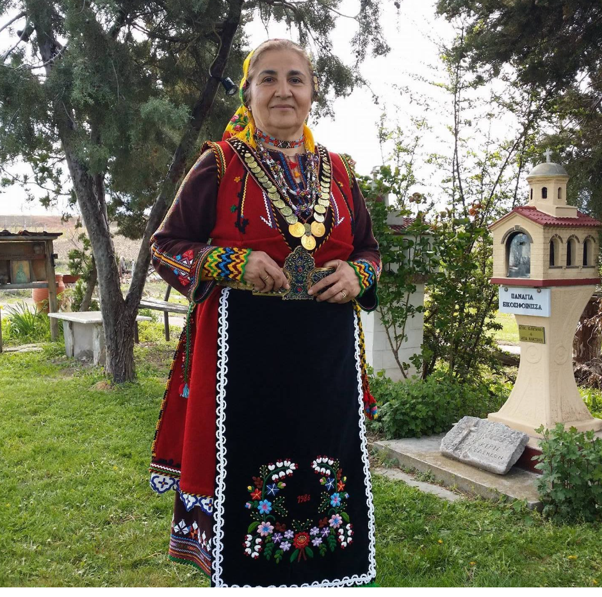
Login?
Τι είναι, παιδί μου, αυτό;
Κυρά Χρυσούλα
Notes:
Η κυρά Χρυσούλα, είναι απόφοιτος Δημοτικού και ζει σε χωριό του Έβρου.

Slide 3
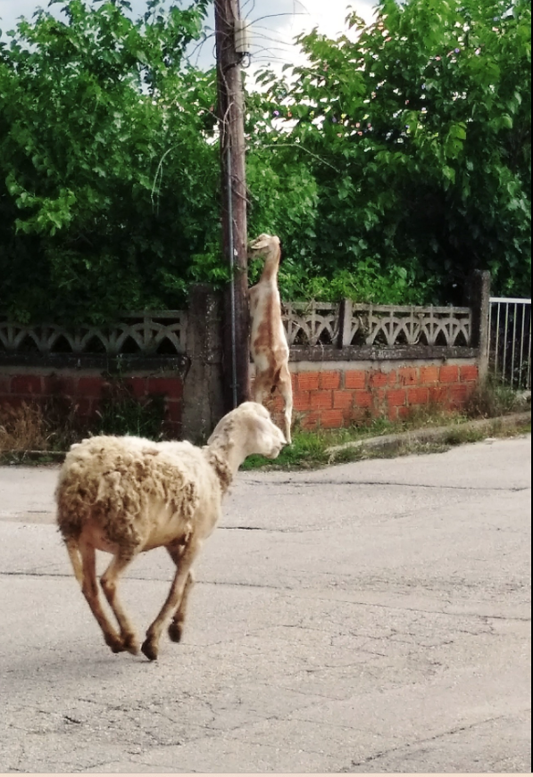
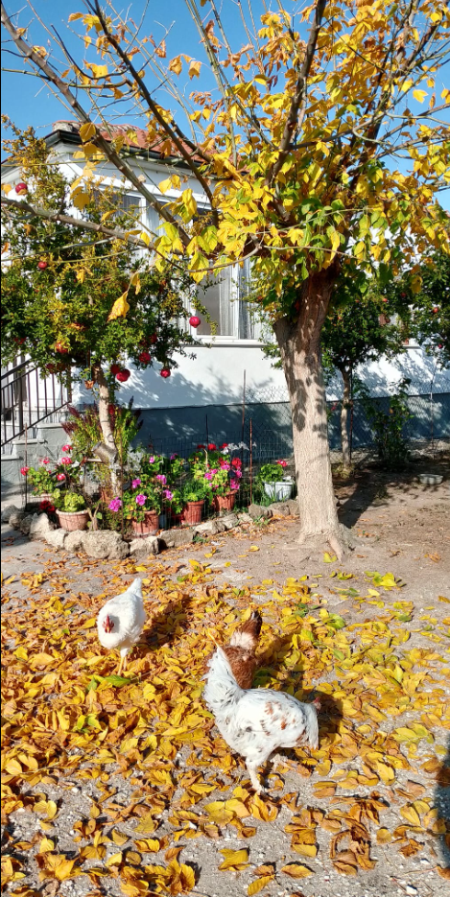
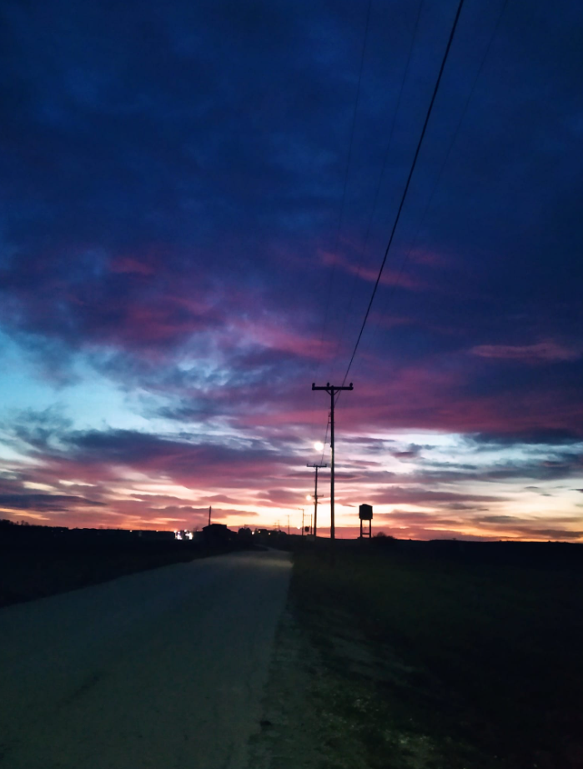
Photos by
κ. Χρυσή Στεργάτου – Μυρμηγκάκη
Notes:
Της αρέσει να βγάζει φωτογραφίες από το χωριό και να τις ανεβάζει σε γνωστό social media

Slide 4
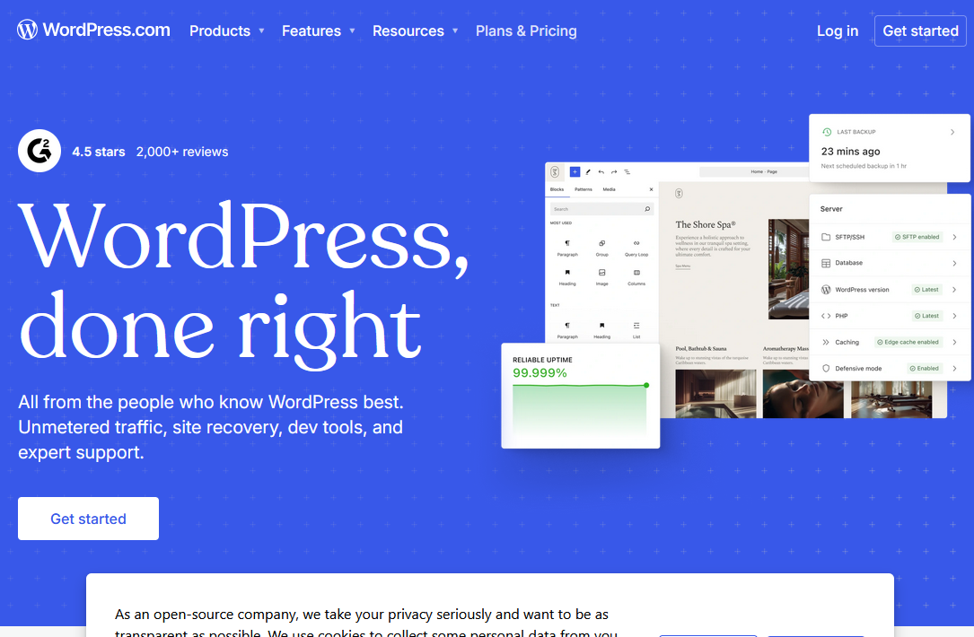
Notes:
Όταν της πρότεινα να μπει στο wordpress.com και να φτιάξει ένα site για τις φωτογραφίε της, είδε αυτό.

Slide 5
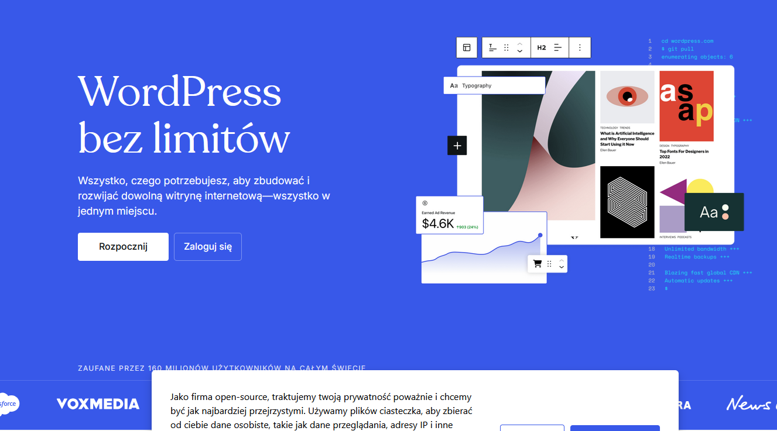
Notes:
Για να το δείτε μέσα από τα μάτια της, δείτε και εσείς σε μια γλώσσα που δεν καταλαβαίνετε.

Slide 6
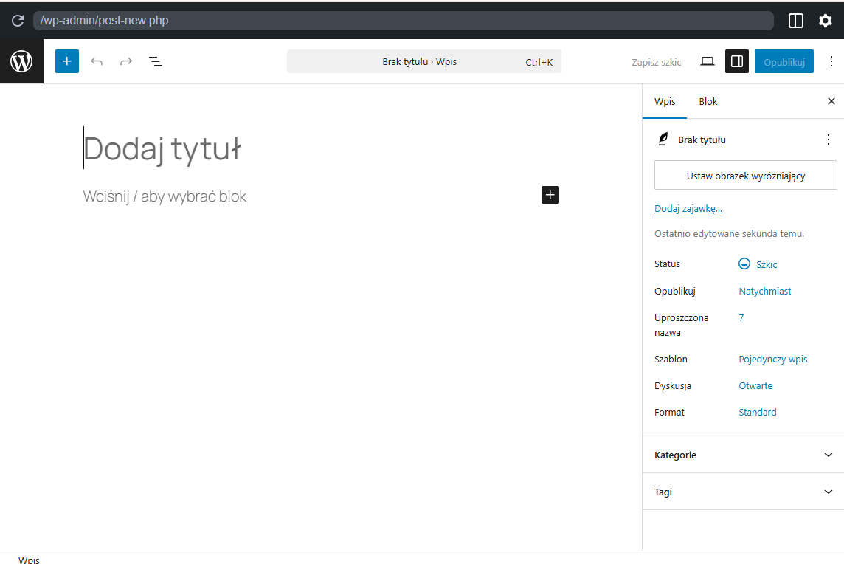
Notes:
Αν καταφέρει να κάνει Login (τι είναι αυτό παιδί μου;) θα δει κάτι που στα μάτια της φαίνεται έτσι.

Slide 7
49%
Το
Του πληθυσμού άνω των 55 ετών στην Ελλάδα
ΔΕΝ ΓΝΩΡΙΖΕΙ κάποια ξένη γλώσσα
https://ec.europa.eu/eurostat/statistics-explained/index.php?title=Foreign_language_skills_statistics#Data_sources
Notes:
Στην Ελλάδα το 49% toy πληθυσμού άνω των 55 ετών στην Ελλάδα δεν γνωρίζει KAMIA ξένη γλώσσα.
Όχι η κυρά Χρυσούλα, αυτή ξέρει Γερμανικά.

Slide 8
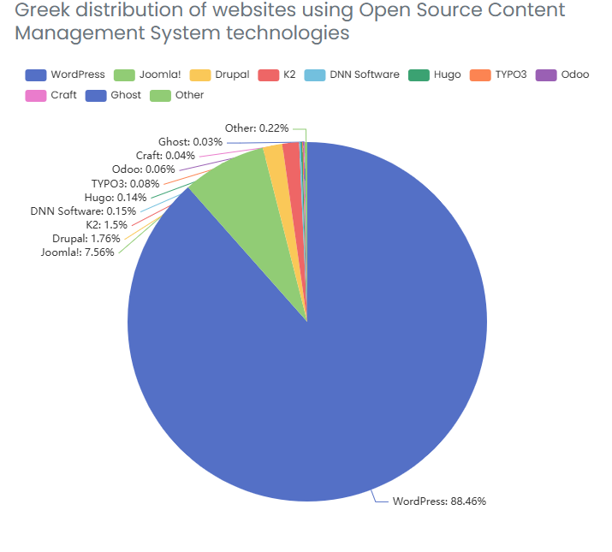
88,46%
To
των Ελληνικών ιστοτόπων είναι κατασκευασμένο σε WordPress
https://trends.builtwith.com/cms/open-source/country/Greece

Slide 9
Ευτυχώς:
Τα κείμενα ενός ελληνικού ιστότοπου (συνήθως) είναι στα ελληνικά.
Δυστυχώς: αρκετές φορές τα μηνύματα του λογισμικού δεν είναι μεταφρασμένα.
Αυτά μπορεί να είναι μηνύματα από το ίδιο το λογισμικό ή τα πρόσθετα ή το θέμα εμφάνισης.

Slide 10
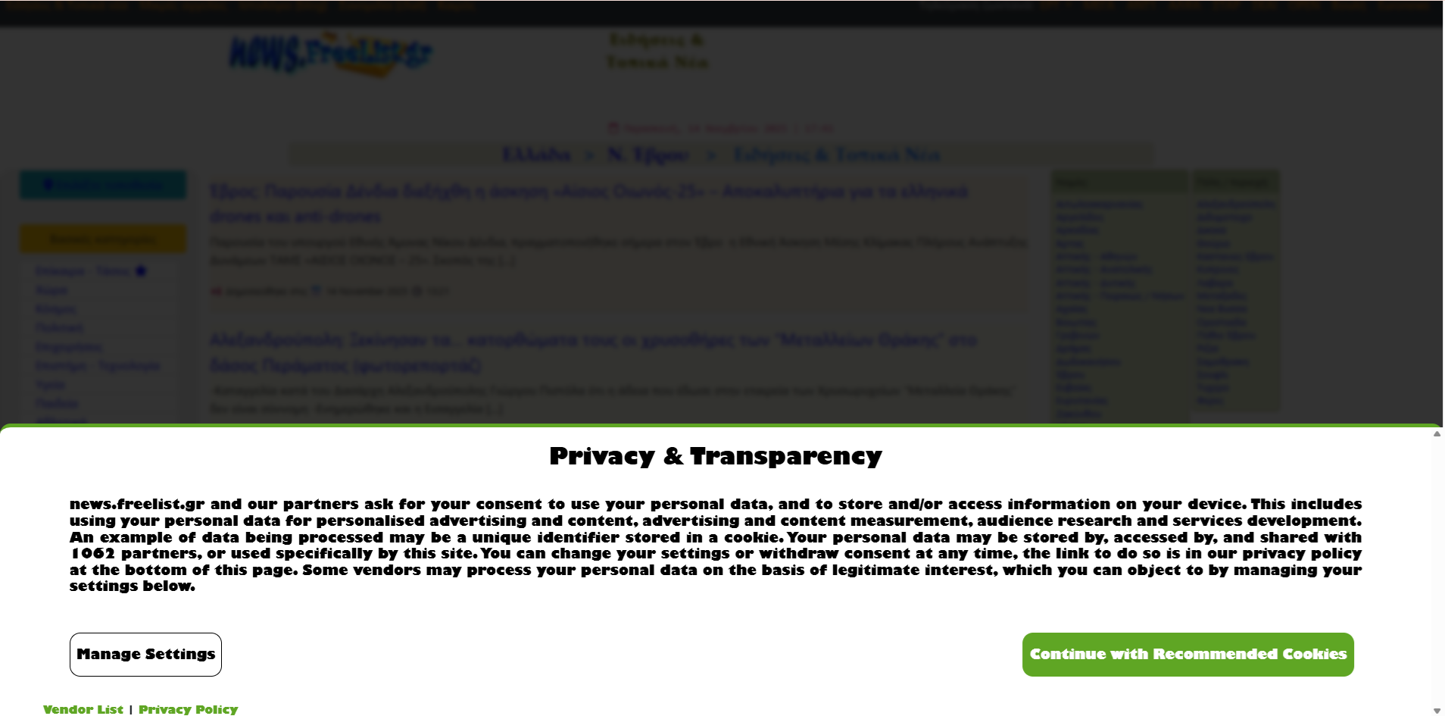

Slide 11
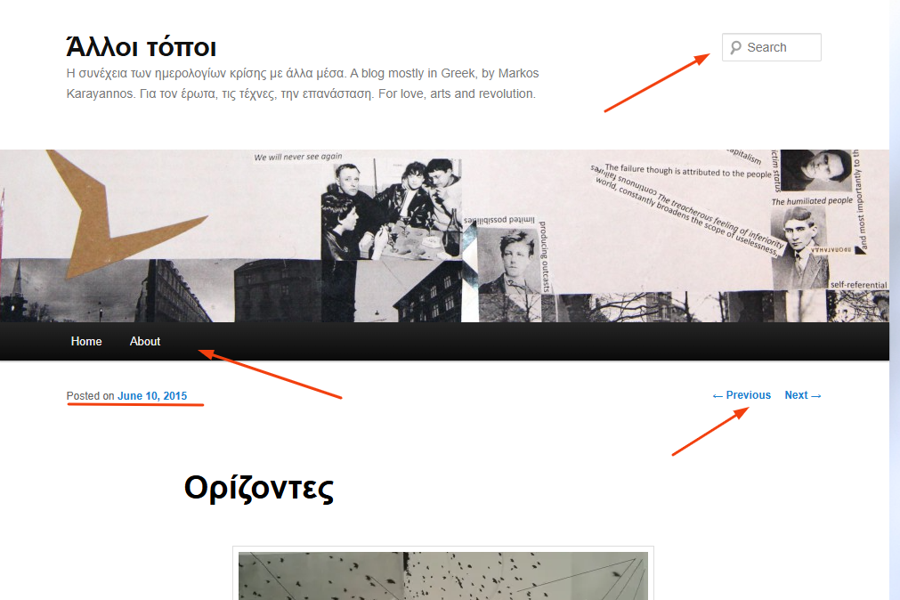
Notes:
Αυτά τα μη μεταφρασμένα strings ανάλογα με το πόσα πολλά ή λίγα είναι μπορεί να δ

Slide 12
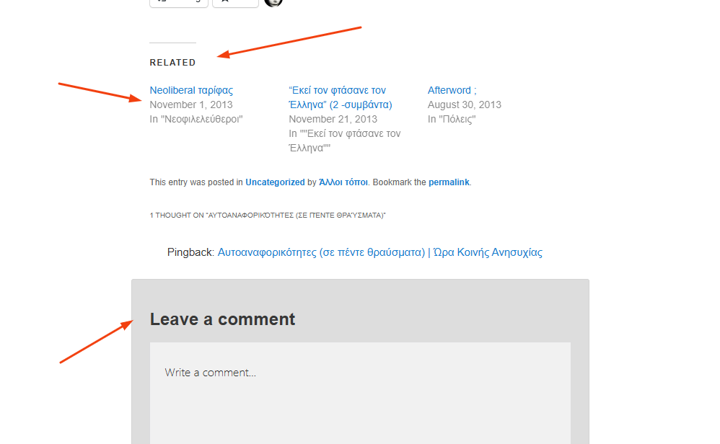
Notes:
Αυτά τα μη μεταφρασμένα strings ανάλογα με το πόσα πολλά ή λίγα είναι μπορεί να ενοχλητικά ή και αποτρεπτικά (ειδικά αν πρόκειται για e-shop).

Slide 13
Marketing και χρήση αμετάφραστων κειμένων
Απώλεια εμπιστοσύνης & επαγγελματισμού: Ο επισκέπτης βλέπει αγγλικά (“Submit”, “Search”) και νιώθει ότι το site είναι ημιτελές ή “ξένο”, μειώνοντας την αξιοπιστία — ειδικά σε 50+ κοινό που προτιμά οικεία γλώσσα.
Χαμηλότερη εμπλοκή & conversion rate: Κουμπιά όπως “Add to Cart” ή “Read More” στα αγγλικά δημιουργούν τριβή· ο χρήστης διστάζει, εγκαταλείπει το καλάθι ή δεν εγγράφεται σε newsletter.

Slide 14
Marketing και χρήση αμετάφραστων κειμένων
Κακό SEO & discoverability: Οι μη μεταφρασμένες λέξεις δεν ταιριάζουν με ελληνικές αναζητήσεις (π.χ. “Κατηγορίες” vs “Categories”), χάνοντας οργανική κίνηση από Google.gr.
Αρνητική εικόνα brand: Δείχνει έλλειψη προσοχής στη λεπτομέρεια και αδιαφορία για το τοπικό κοινό, κάτι που ανταγωνιστές με πλήρως ελληνικό UI εκμεταλλεύονται άμεσα.
Χαμένη ευκαιρία personalization: Δεν μπορείς να προσαρμόσεις micro-copy (π.χ. “Δωρεάν αποστολή άνω των 50€”) για να μιλήσεις στη γλώσσα/ηλικία του target group, μειώνοντας αποτελεσματικότητα καμπανιών.

Slide 15
The Polyglots team
Ποιος μπορεί να βοηθήσει;
Κάνουμε το WordPress προσβάσιμο σε όσους δεν γνωρίζουν Αγγλικά
Notes:
Εδώ ερχόμαστε εμείς «Τhe Polyglots team» του WordPress.
Kάνουμε το WordPress προσβάσιμο σε όσους δεν γνωρίζουν Αγγλικά … με λίγη βοήθεια από τους φίλους developers που πρέπει να κάνουν σωστά την δουλειά τους ώστε να είναι μεταφράσιμα τα λεκτικά στον κώδικα τους

Slide 16
Ποιος μπορεί να γίνει μέλος στην ομάδα Polyglots;
Όσοι γνωρίζουν έστω και ελάχιστα Αγγλικά και θέλουν να βοηθήσουν στην μετάφραση του «οικοσυστήματος» WordPress
Notes:
Εδώ ερχόμαστε εμείς «Τhe Polyglots team» του WordPress.
Kάνουμε το WordPress προσβάσιμο σε όσους δεν γνωρίζουν Αγγλικά … με λίγη βοήθεια από τους φίλους developers που πρέπει να κάνουν σωστά την δουλειά τους ώστε να είναι μεταφράσιμα τα λεκτικά στον κώδικα τους

Slide 17
Greek Contributors. Yeah, you!
Current Translation Contributors (334)
a1pha, ACTUS anima, AcyMailing Newsletter Team, Adam from Trustindex, aevmorfop, agafanja, aggelakisg, aimiliaselinidou, akkis, Al, Alex Cicovic, Alex Kirk, Alex Seidanis, algeorgiadis, alichani, Alin Marcu, alkis76, amitrakos, Anax, Andreas Brain, andreasmonios, Andreas Panag, angelinagiakoumi, Another WP Classifieds Plugin, anzach, apostolos g.icegtx, apostolosgkekas, Apostolos P. Tsompanopoulos, arcanant, argigoni, arisgian, Ari Stathopoulos, aristot3lis, arosoft, artsgreece, astefanOS, athicon, athineos, athsal, avgoulea, bafakos, baptistikarouxa, basile67, batikiotis, BedBooking, bestwebsoft, billdia, bitsisc, blockart, Blossom Themes Support, bobbymenas, bpap5240dh, btriant, c3ris, Catch Themes, cdesp72, chriskara, chrisknks, Chrisletis, christheo97, christoschiotis, christosletsios, Christos Pappas, christosvl, Comm100, Complianz Translations (CLPTE), compufix, cpappa, CrestaProject, daddin, dali13gr, danis1986, dantekavala, Develop IT, deviator, deyil, dforlan9, diamantius, dichagr, diktyo2001, dimiskap, dimitrap, Dimitris, Dimitris, Dimitris - WPMU DEV Support, Dimitris Mitsis, dimitristho, Dmitry N. Giannopulos, DNHost.gr, dodopoulosc, Dominik Schilling, Dritsas Dimitrios - Adamantios, dschooleme, efstraatios, Eftichia Mavridaki, eirini7, ekonstadoudakis, eleanna83, elenif, Elli Mouchtari, elliv1989, eltarny, Emmanouil, endurancescience, esarakinos, Eteoklis, Evangelia Pappa, Evangelos Athanasiadis, Filippos Sdr., Fotis Pastrakis, Frankie Jarrett, freemason33, garakatsamol, gasmas75, gegeor, geomandas, geopal, George Alexakis, georgegrillakis, George Kapsalakis, George Pattihis, George Stavropoulos, George Tsotoulidis, giannisilio, gigsakos, giorgosm, gnikolaidis, gnikolou, gorfeas, gr8266, greekslash, harris.anas, Heracles Michailidis, honoluluman, hupe13, Iakovos Frountas, ikokkos14, iliasklou, immortalgeor, infosyn, ipit82, Jason Hendriks, jdran, Jepeteo23, jgeorg, jogigr, jospk, kanenas, katakalos, katerinamolyva, katrine29, kefallinosv, kiourki, kiriakos118, klipitkas, Konstantinos Kouratoras, Konstantinos Megas, Konstantinos Papadakis, Konstantinos Raktivan, Konstantinos Xenos, konstantinoz, kosmasm, Kostas Chasiotis, kostaskoum, Kostas Stathakos, Kostas Thermoyiannis, Kostas Vrouvas, kostsi, Kye, kyla81975, Kyle Gilman, Lefteris Toumanidis, lenasterg, leyterhs gekas, lianalekanidou, lion2486, LMP, louigi_gr, Loukia Kotsibou, Luka2013, MakeWebBetter, Makewebgr, manosdet, Marc Tönsing, Maria Dossiou, Maria Gerolymatou, marikamitsos, mariossa, MASAAKI, masteriyo, mavman, mbacalis, merianos, Michael_KS, mikedgr, millaspan, mitsos, mtsouk, nanatsouma2021, Nauriskolats, nautilus7, Neokazis Charalampos, Niall Kennedy, niath7, NickT, Nikhil G, nikos9matsankos, nikosag, nikoskakavoulis, nmakry, noiso, npainezis, nstoukas, Ntetsikas Sotiris, ololdmrp, openbookgr, orestis.mammis, orestissam, over-engineer, Panagiotis Androulidakis, Panagiotis Synetos, Panagiotis Tabakis, pandragon2311, Panos Sakalakis, pansotdev, papoutsis vasileios, pappasadrian, Paraskevas Leivadaros, Paris Koutroumanos, parmenion, Pawel - WPMU DEV Support, perists, Pexle Chris, pickme, pmarkatos, pmng, pnsfakos, primersoftware, prodexxpharmacy, pvicky071, raniagr, Rara Themes Support, Really Simple SSL, regunus, rstathopoulou, rwxnikos, sakis1914, Savvas, Sekander Badsha, Sid, simosedessa, sirapa, sitsero, snikos, Sofia, Softscale, solidsnakegr, Sotiris Alexakis, souvlaki42, spimer, spirossm, spyalekos, spyros, spyrosam, spytzo, sraft, stathismellios, steliosbenos, stom1, stratosjl, Streamline, styllasfurniture, takis96, Takis Bouyouris, tanker65, tapanda.gr, tatoinos, testsavvas, than1981, thanasis09gr, theanobnbbnb, The Good Omen, themeansar, ThemeGrill Translations, theo93, theodotos, Theo Gkitsos, theotheo, Thomas.Davliakos, Thomas Lartaud, tobifjellner (Tor-Bjorn Fjellner), tokmakidou, Tolis, tomwolf, Translations by GoDaddy, tropicalista, Trustindex, tsioug, tzinis7, Ugyen Dorji, Ultimate Member, VAG, Vagelis, vaggelis80, vaggosmindfx, Vangelis Chirmpilidis, vas019, vbaimas, visionca, vkouvelis, vlasmar, vpapakir, vvountourakis, wantedstarling, Webdados (Marco Almeida), WP-Translations, wpgc, WP Royal Translation, WP Swings, xdanaskos, Xenophon Venios, xinomilo, xornik, xtor, Yannis Develekos, yannispittakidis, yiannisdesp, Yiannis Iliopoulos, ymcrodos, Yossi Aharon, Zisis Folias, zooxor, zsugyongy, and Παναγιώτης Τσολακόπουλος.
And more than 800+ Past Translation Contributors
Notes:
Με bold οι contributors της 4.3

Slide 18
Τι δεν κάνουμε και τι κάνουμε;
ΔΕΝ ΚΑΝΟΥΜΕ Internationalization
Η Internationalization (I18n) είναι η διαδικασία προετοιμασίας ενός plugin ή theme ώστε να είναι μεταφράσιμο. Αυτό είναι δουλειά του προγραμματιστή. Συντομεύεται ως i18n επειδή υπάρχουν 18 γράμματα ανάμεσα στο i και το n.
ΕΜΕΙΣ ΚΑΝΟΥΜΕ Localization
Η Localization (L10n) είναι η διαδικασία πραγματικής μετάφρασης του λογισμικού σε άλλη γλώσσα. Αυτό μπορεί να γίνει από χρήστες. Για να γίνει localization σε ένα πρόσθετο ή θέμα εμφάνισης, πρέπει πρώτα να έχει γίνει internationalization. Συντομεύεται ως l10n επειδή υπάρχουν 10 γράμματα ανάμεσα στο l και το n.
Notes:
What we do as Polyglots Team

Slide 19
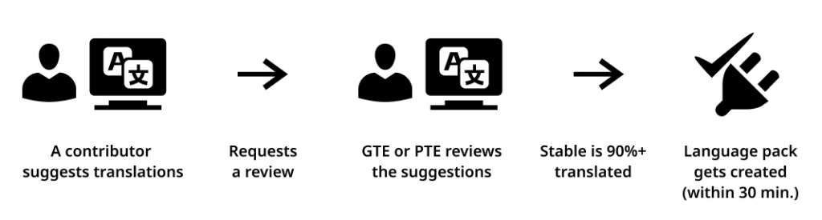
Ποια είναι η ροή διαδικασίας μετάφρασης;

Slide 20
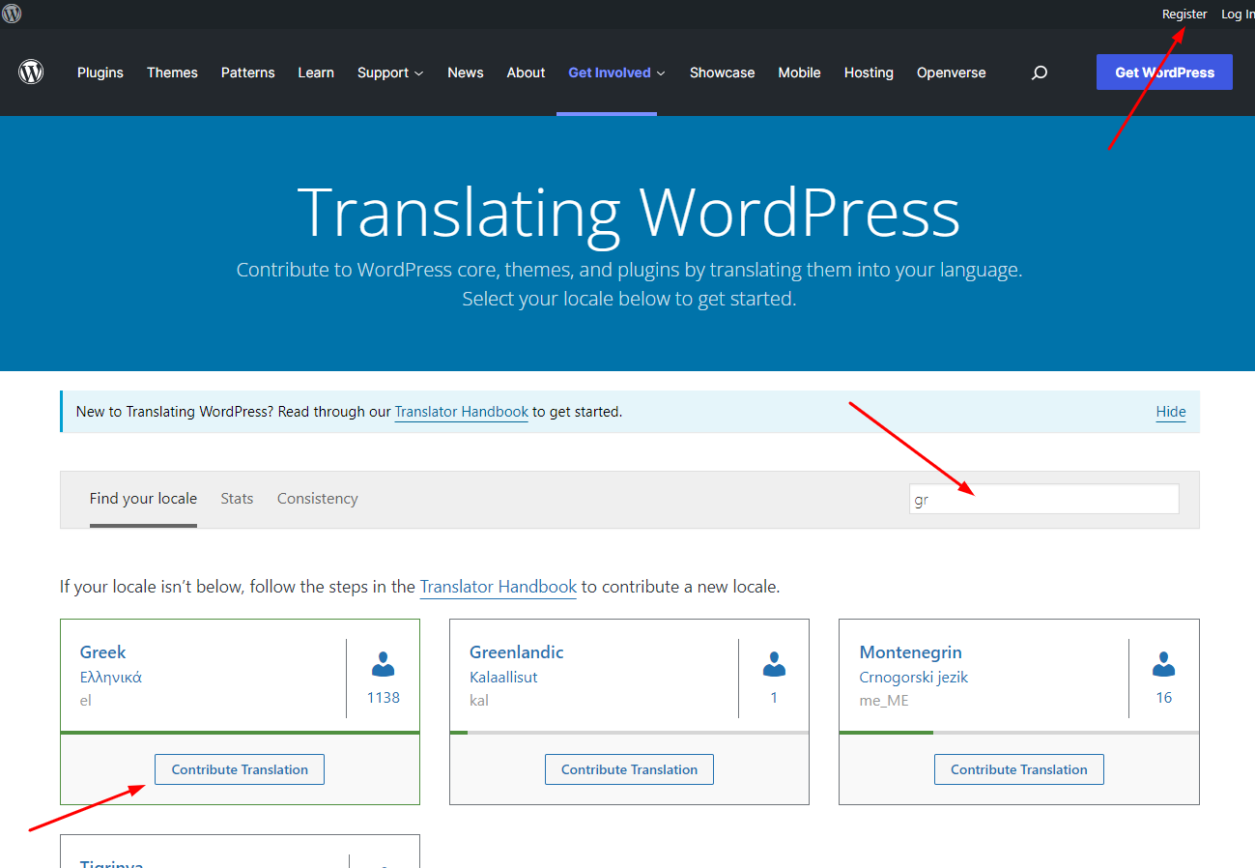
Πως αρχίζουμε;
Δουλεύουμε στο: https://translate.wordpress.org
Σύνδεση ή εγγραφή
Αναζήτηση για ‘Greek’
Πατάμε στο
“Contribute Translation”
Notes:
WIP το GIF

Slide 21
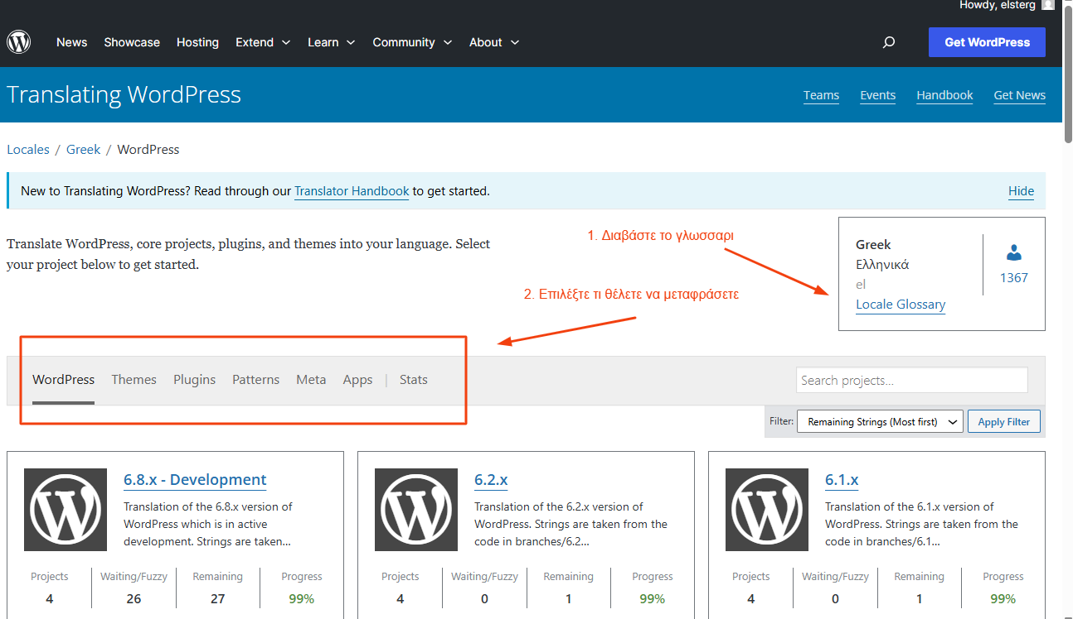
Πως το κάνουμε; 1^{ος} τρόπος – Μέσα από το translate.wordpress.org

Slide 22
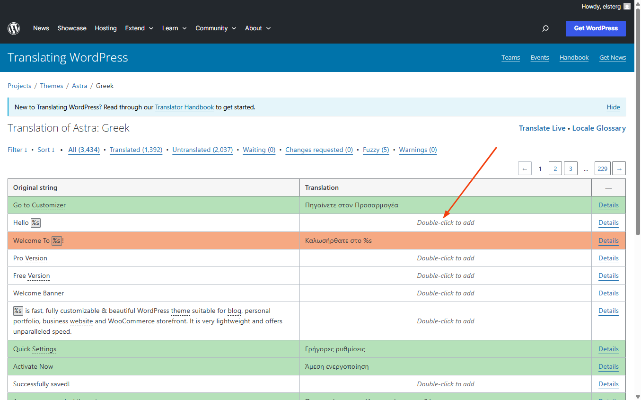
Πως το κάνουμε; Μέσα από το translate.wordpress.org

Slide 23
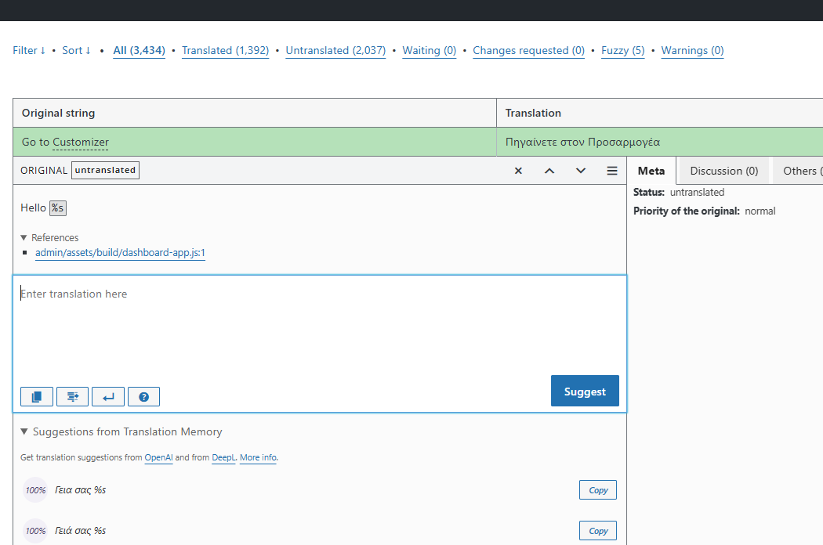
Πως το κάνουμε; 1^{ος} τρόπος – Μέσα από το translate.wordpress.org

Slide 24
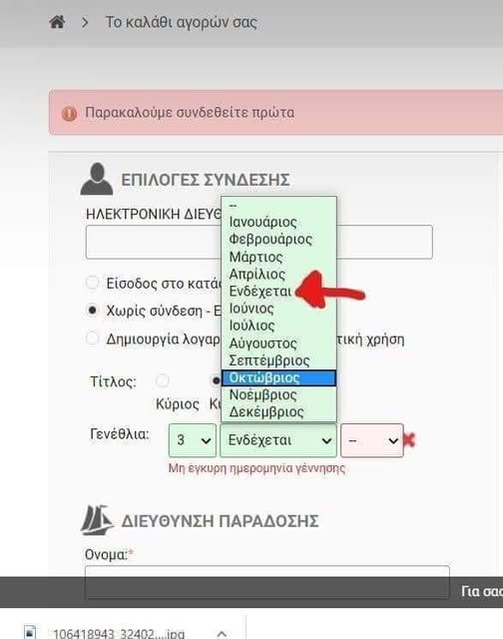
1^{ος} τρόπος – Μέσα από το translate.wordpress.org - Εύκολο και απλό
Αλλά
Μεταφράζουμε στα «τυφλά».
Δεν γνωρίζουμε το context, σε τι αναφέρεται
κάθε λέξη ή πρόταση.

Slide 25
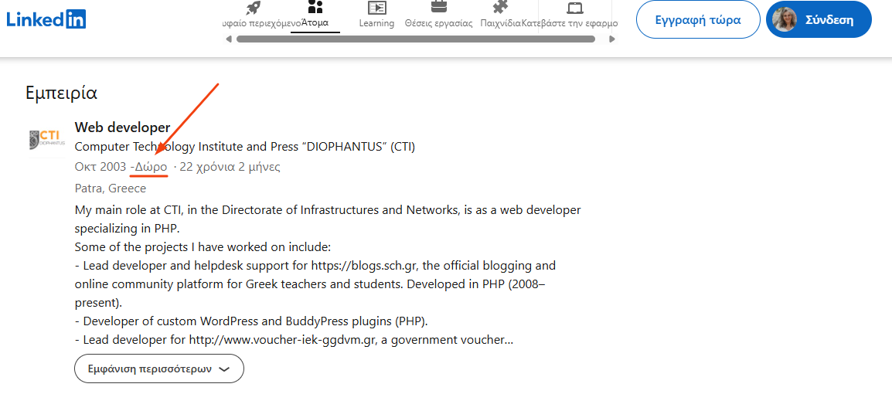
1^{ος} τρόπος – Μέσα από το translate.wordpress.org - Εύκολο και απλό

Slide 26
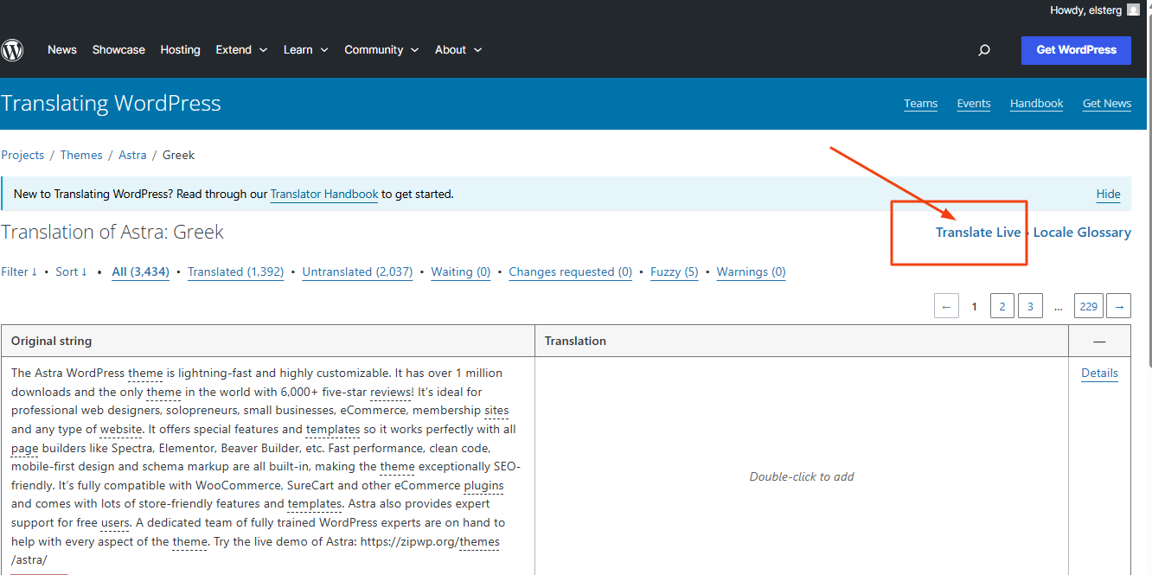
Πως το κάνουμε; - 2^{ος} τρόπος - Translate Live

Slide 27
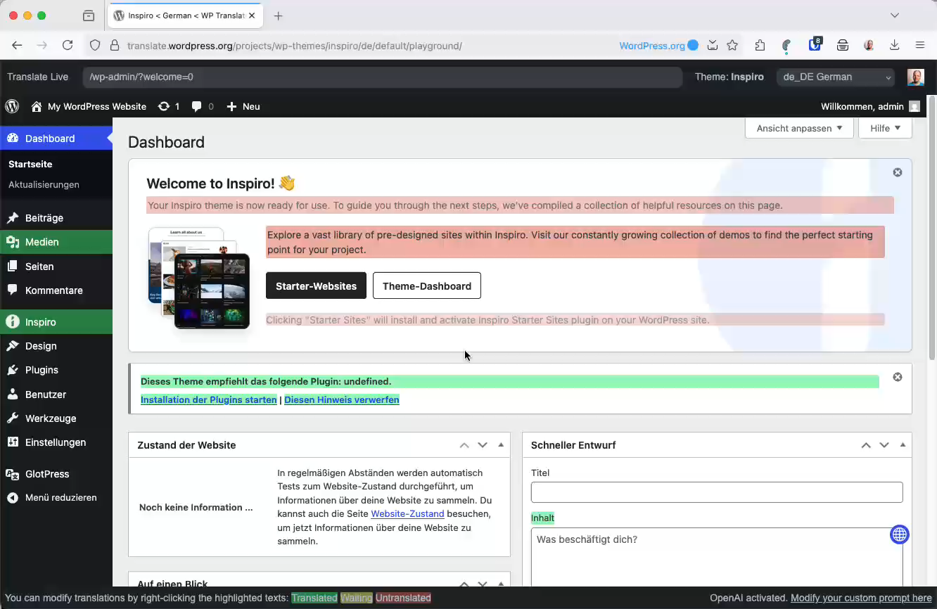

Slide 28
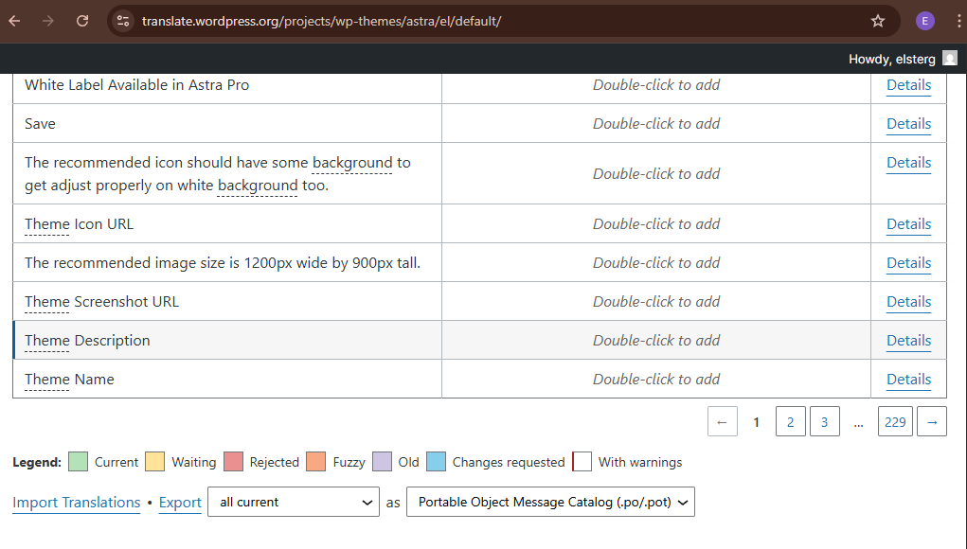
Πως το κάνουμε; - 3^{ος} τρόπος – Με την χρήση εξωτερικού εργαλείου

Slide 29
Πως το κάνουμε; - 3^{ος} τρόπος – Με την χρήση εξωτερικού εργαλείου
Ανοίγουμε το αρχείο που κατεβάσαμε και συμπληρώνουμε την ελληνική μετάφραση με οποιοδήποτε μεταφραστικό εργαλείο θέλουμε
Poedit, ένα εργαλείο από το www.poedit.net
Είναι δωρεάν, διαθέτει μεταφραστική μνήμη
(υπάρχει και Pro έκδοση με extra features με μικρό κόστος).
Οι μεταφραστές του WordPress το προτιμού
Όλα τα CAT εργαλεία (Trados κ.α)
Loco Translate – Plugin
Απλό notepad

Slide 30
Πως το κάνουμε; - 3^{ος} τρόπος – Με την χρήση εξωτερικού εργαλείου
Επιστρέφουμε στο translate.wordpress.org και κάνουμε ‘Import translation και ανεβάζουμε το μεταφρασμένο αρχείο

Slide 31
Μια επιτυχημένη μετάφραση
Παίζει βασικό ρόλο στην προσβασιμότητα και την εμπειρία χρήστη (UX)
Ταιριάζει απόλυτα στο πλαίσιο
Είναι σαφής και εύκολη στην κατανόηση
Διατηρεί ενιαίο λεξιλόγιο, ορολογία, ύφος και τόνο

Slide 32
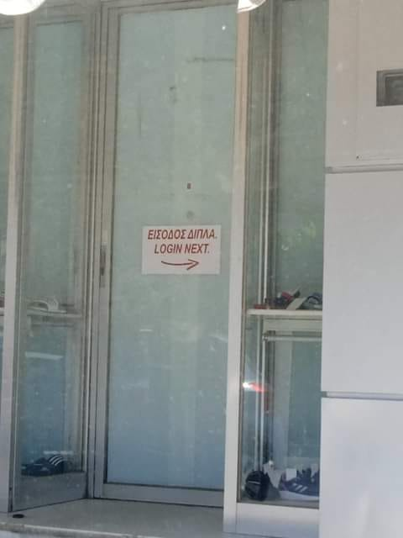
Μια αποτυχημένη μετάφραση μπορεί να είναι…

Slide 33
Συμβουλές για μεταφραστές
Ακολουθήστε το Εγχειρίδιο του Μεταφραστή και τις οδηγίες μετάφρασης
Η ποιότητα είναι πιο σημαντική με την ποσότητα
Μεταφράστε μόνο ό,τι γνωρίζετε
Λαμβάνετε σοβαρά υπόψη τη συνέπεια
Συνδεθείτε με την ομάδα Polyglots και την Ελληνική κοινότητα WordPress https://el.wordpress.org/, https://wpgreece.org/wordpress-greece-slack

Slide 34
Χρήσιμα
Οδηγός μετάφρασης: https://el.wordpress.org/team/translation-guide/
Video: Πώς να μεταφράσεις το WordPress, Themes και Plugins https://www.youtube.com/watch?v=CcGLwTt6BEs
Video: Translate Live: in-context translation using WordPress Playground
https://www.youtube.com/watch?v=2Xdz4WnYlj0&t=356s

Slide 35
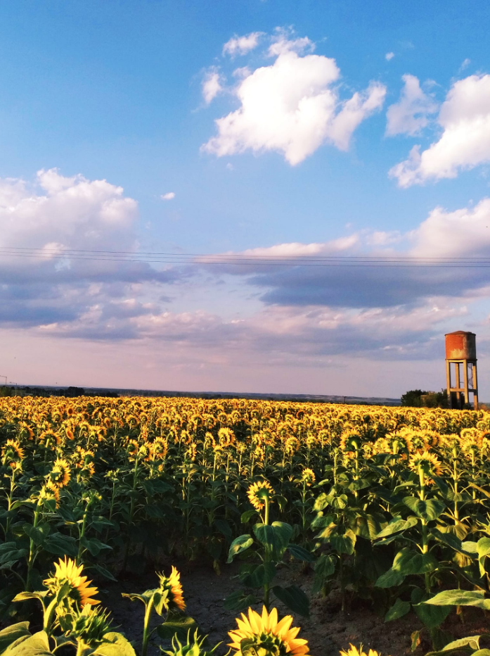
Thank you!
Lena Stergatou
@lenasterg
Ερωτήσεις ;
Photo by
κ. Χρυσή Στεργάτου – Μυρμηγκάκη

